Slide 1


מָה נִלְמָד הַיּוֹם?
נִתְבּוֹנֵן וְנַכִּיר קְבוּצוֹת שׁוֹנוֹת
נַבְחִין בְּמַעְגְּלֵי שַׁיָּכוּת
לְעִתִּים שַׁיָּכוּת לִקְבוּצוֹת שׁוֹנוֹת יוֹצֶרֶת בְּעָיָה
נַכִּיר אִמְרוֹת וְאֶת פֵּרוּשָׁן וְנִלְמַד כֵּיצַד עָלֵינוּ לְהִתְנַהֵג בַּקְּבוּצָה
נָשִׁיר שִׁיר
Notes:
משך השקף: 2 דקות
הציגו את עצמכם ואת מהלך השיעור:
מוזמנים לפנות בצורה אישית לתלמידים: דוגמה לטקסט שייאמר בעל פה: "שלום, שמי___. אני מורה ל____ ממקום בארץ____. מה שלומכם? אני שמח/ה שהצטרפתם אליי", וכו'.
נושא השיעור ומה מטרתו: דוגמה לטקסט שייאמר בעל פה: "בשיעור הזה נלמד על_________. הצטרפו אליי ויהיה לנו כיף. מוכנים? מתחילים!"
נתחיל ב…. (שלב פתיח השיעור)
נמשיך בלגלות (שלב הלימוד / הקניה - כתבו כאן שאלה מסקרנת שתיתן מענה על מטרת השיעור)
נתנסה ב… (שלב התרגול / התנסות)
נסכם (שלב סיכום השיעור)

Slide 2

מָה אֲנַחְנוּ כְּבָר יוֹדְעִים?
אָנוּ שַׁיָּכִים לִקְבוּצוֹת שׁוֹנוֹת
1. כָּל אֶחָד מֵאִתָּנוּ שַׁיַּךְ לְכַמָּה קְבוּצוֹת
2. לְעִתִּים קְבוּצָה שֶׁאָנוּ שַׁיָּכִים אֵלֶיהָ
הִיא חֶלֶק מִקְּבוּצָה גְּדוֹלָה יוֹתֵר.
Notes:
כל אחד מאתנו חבר בקבוצות רבות. חלקן קבוצות שאנו שייכים אליהן באופן טבעי כמו קבוצת הבנות או קבוצת הבנים, וחלקן קבוצות שאנו בוחרים להשתייך אליהן כמו חוגים. זהותו של הפרט מורכבת מחברות בקבוצות ובקהילות מגוונות, אשר הציפיות, הנורמות ומעמדו של הפרט בכל אחת מהן שונים. לעיתים קבוצה שאנו שייכים אליה היא חלק מקבוצה גדולה יותר.
לְמָשָׁל, יַלְדֵי הַכִּתָּה הֵם חֶלֶק מִיַּלְדֵי בֵּית הַסֵּפֶר
תּוֹשָׁבֵי הַיִּשּׁוּב הֵם חֶלֶק מִתּוֹשָׁבֵי הַמְּדִינָה
וְתוֹשָׁבֵי הַמְּדִינָה הֵם חֶלֶק מֵהָעוֹלָם כֻּלּוֹ
משך השקף: עד 2 דקות
הצעות: משחק, חידה, הדגמה, סימולציה, דוגמה, טענה, משפט אמת משפט שקר, ועוד.
דוגמה לחידה: תמונה של דמות או חפץ הקשורה לנושא. הקשר לנושא יתגלה במהלך השיעור.
מה הקשר בין………….

Slide 3
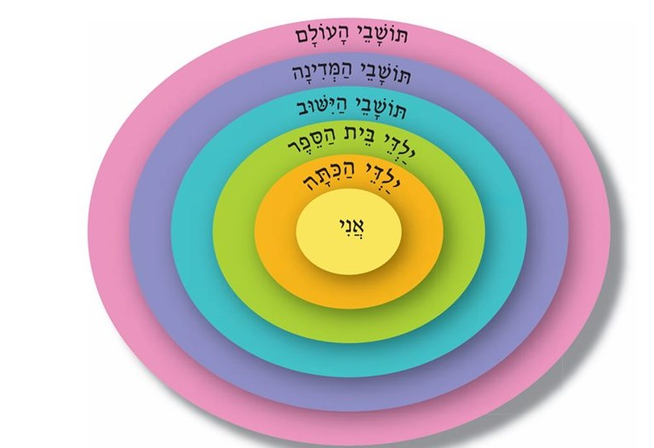
מָה אֲנַחְנוּ כְּבָר יוֹדְעִים?
הַתַּרְשִׁים שֶׁלִּפְנֵיכֶם נִקְרָא מַעְגָּלִי שַׁיָּכוּת- מֵהַקָּרוֹב לָרָחוֹק
Notes:
הסבר- ככל שהמעגל גדול יותר הוא מתאר קבוצה גדולה יותר. המורה יכולה לתת דוגמה את עצמה: שמה הפרטי, הכיתה בה היא מלמדת, שם בית הספר, שם היישוב, המדינה והעולם. או כל דוגמה הגיונית אחרת. המסבירה את התרשים.
משך השקף: עד 2 דקות
שלב זה ייצור חיבור קוגניטיבי ורלוונטיות בין הנושא הנלמד לידע הקודם של הלומדים.
בכיתות נמוכות מומלץ שהחיבור יהיה מינורי וכללי. אם הועברו כבר שיעורים במקצוע, כדאי לחבר לידע שהועבר בשיעור הקודם.
דוגמה לטקסט שייאמר בעל פה:
"יצא לכם לפגוש סיטואציה שבה... / בשיעורים הקודמים למדנו על… והיום נמשיך עם... /
יכול להיות שבבית הספר כבר עסקתם בנושא זה, וגם אם לא, לא נורא, זו ההזדמנות להכיר/להעמיק..."

Slide 4
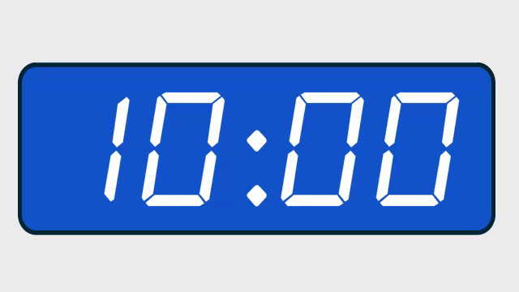
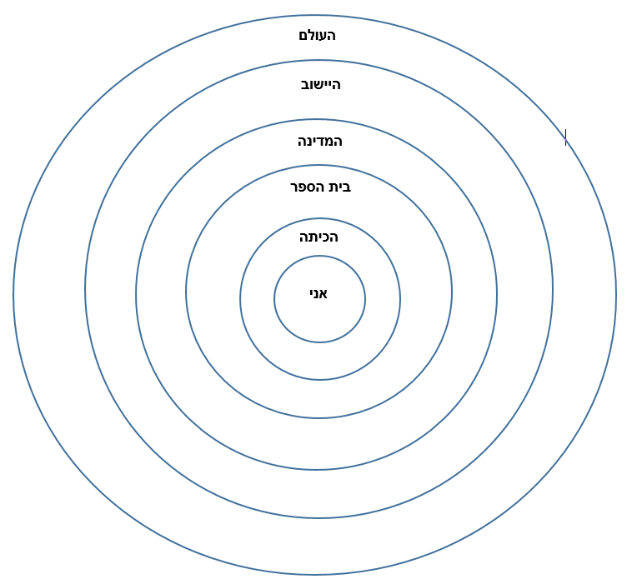



בּוֹאוּ נְתַרְגֵּל
תִּרְגּוּל מַעְגָּלִי שַׁיָּכוּת:
הָכִינוּ בְּמַחְבֶּרֶת תַּרְשִׁים, בְּתוֹכוֹ תִּכְתְּבוּ אֶת מַעְגָּלִי הַשַּׁיָּכוּת שֶׁלָּכֶם. צִבְעוּ כָּל מַעְגָּל בַּצֶּבַע אַחֵר
המדינה
הישוב
Notes:
תרגול ויישום הנלמד- כל ילד כותב וצובע את מעגלי השייכות שלו-המורה תסביר לתלמידים שעליהם לכתוב את שמם, באיזו כיתה לומדים (ב3) , שם ביהס , שם היישוב וכך הלאה.
משך השקף: עד 10 דקות
שלב זה ייצור חיבור קוגניטיבי ורלוונטיות בין הנושא הנלמד לידע הקודם של הלומדים.
בכיתות נמוכות מומלץ שהחיבור יהיה מינורי וכללי. אם הועברו כבר שיעורים במקצוע, כדאי לחבר לידע שהועבר בשיעור הקודם.
דוגמה לטקסט שייאמר בעל פה:
"יצא לכם לפגוש סיטואציה שבה... / בשיעורים הקודמים למדנו על… והיום נמשיך עם... /
יכול להיות שבבית הספר כבר עסקתם בנושא זה, וגם אם לא, לא נורא, זו ההזדמנות להכיר/להעמיק..."

Slide 5
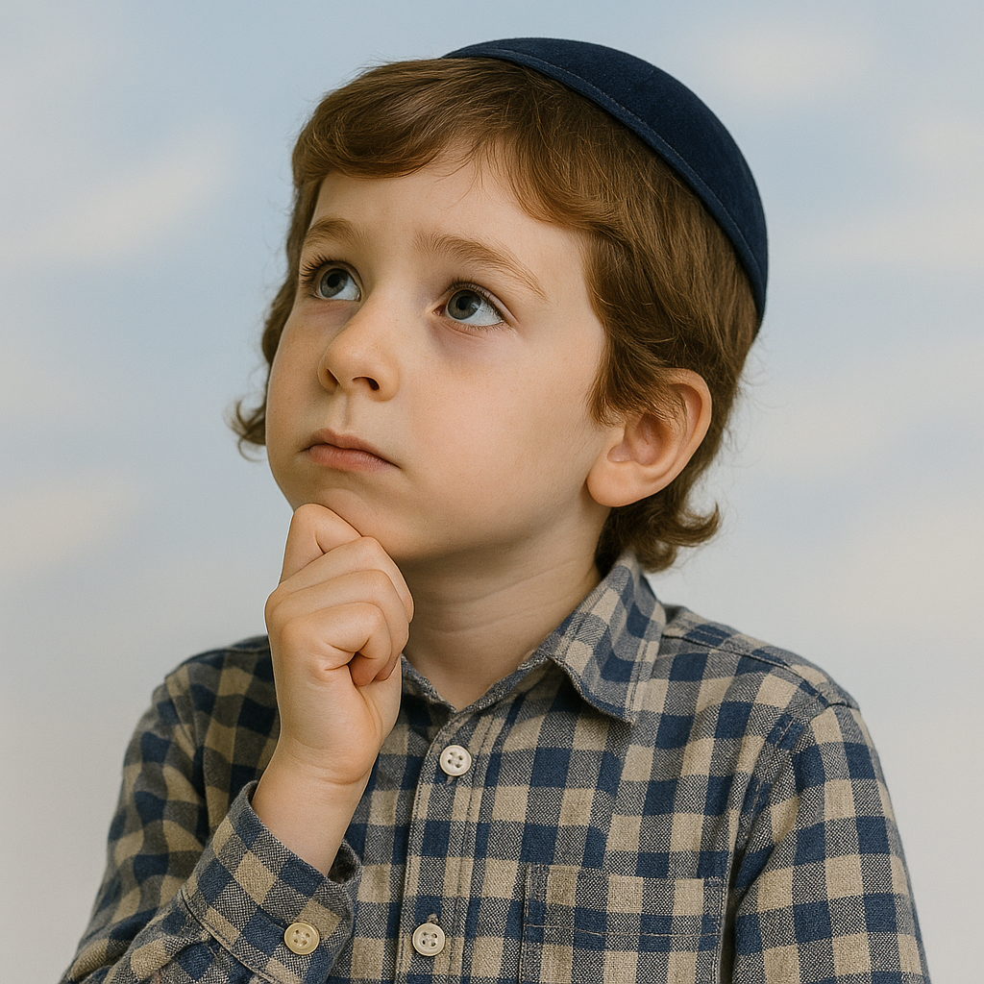

עַכְשָׁיו לוֹמְדִים- לְעִתִּים שַׁיָּכוּת לִקְבוּצוֹת שׁוֹנוֹת יוֹצֶרֶת בְּעָיָה
בשעה חמש יש לי חוג נגרות ואני חייב ללכת
הבטחתי לאמא לשמור היום על אחי הקטן משעה -4 עד 6.
הבטחתי לרוני לעזור לו אחר הצהריים לתקן את האופניים שלו
אני חייב לגמור ללמוד את המשניות שהמלמד ביקש יש על זה מבחן
Notes:
המורה קוראת \מקריאה את הכתוב בבועות הדיבור.
רצף מספרי השקפים הבאים 11-15 מכיל בתוכו: הקניית ידע, תרגול ופתרון, תרגול ופתרון נוספים. משך זמן כל הרצף הוא 20 סה"כ.
הקניה: התייחסות למטרת למידה אחת מרכזית וממוקדת. שימוש במגוון ייצוגי תוכן כגון תמונות וסרטונים - ניתן לצרף סרטונים מבית היוצר של מטח בלבד, צילומי מסך, כתבות, תכנים מספרי הלימוד, טקסט מצומצם בהתאם לזכויות יוצרים. ניתן לשלב תרגיל או שאלה לדוגמה שאתם פותרים.

Slide 6
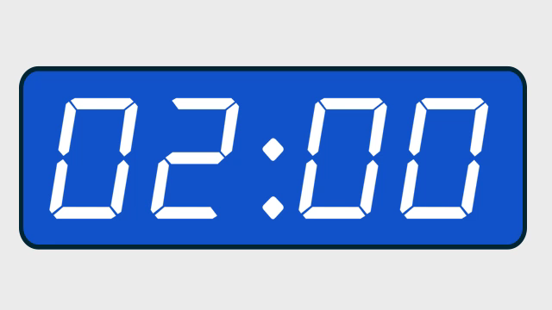

עַכְשָׁיו לוֹמְדִים
כֵּיצַד הֱיִיתֶם עוֹזְרִים לַיֶּלֶד שֶׁבַּתְּמוּנָה לְמָלֵא אֶת כֹּל הַתַּפְקִידִים בַּקְּבוּצוֹת הַשּׁוֹנוֹת אֲלֵיהֶן הוּא שַׁיַּךְ?
Notes:
טיימר של 1 דקה
כאן יש לתת לתלמידים מעט זמן לחשיבה ואף לשאול שאלות מנחות.
האם יש לכם רעיון? מה דעתכם?

Slide 7
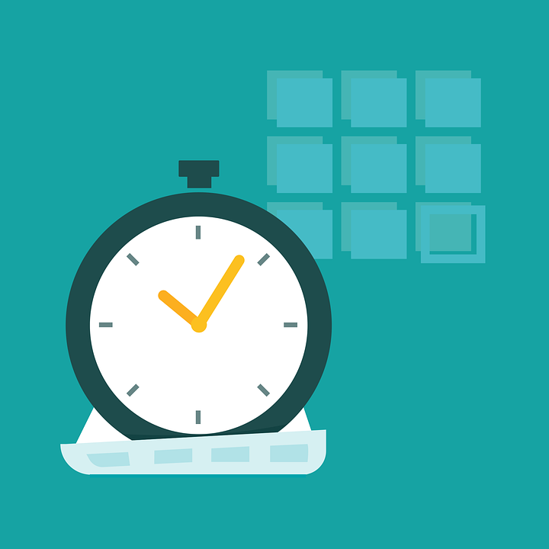
הַצָּעוֹת לְפִתְרוֹן הַבְּעָיָה:
כֵּיצַד הֱיִיתֶם עוֹזְרִים לַיֶּלֶד שֶׁבַּתְּמוּנָה לְמָלֵא אֶת כֹּל הַתַּפְקִידִים בַּקְּבוּצוֹת הַשּׁוֹנוֹת אֵלֵיהֶן הוּא שָׁיַּךְ?
סִדְּרִי עֲדִיפֻיּוֹת
תִּכְנוּן וְנִהוּל זְמַן
חֲלֻקַּת תַּפְקִידִים בַּבַּיִת
Notes:
כאן יש לשוחח על סדרי עדיפויות- מה אעשה קודם ומה אח"כ , תכנון וניהול זמן- אתכנן את הזמן כך שלא תתנגש לי פעילות אחת עם חברתה ואולי אוותר על פעילות מסויימת , על חלוקת תפקידים בבית- אברר עם ההורים מהם תפקידי בבית.

Slide 8
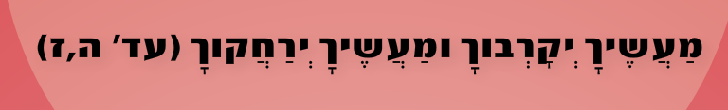

תִּרְגּוּל – אִמְרָה וּפֵרוּשָׁהּ: כֵּיצַד עָלֵינוּ לְהִתְנַהֵג בַּקְּבוּצָה
אִם תַּעֲשֶׂה מַעֲשִׂים טוֹבִים אֲנָשִׁים יְקָרְבוּ אוֹתְךָ אֲלֵיהֶם, אִם תַּעֲשֶׂה מַעֲשִׂים רָעִים - אֲנָשִׁים יַרְחִיקוּ אוֹתְךָ מֵהֶם.
הִתְיַחֵס אֶל חֲבֵרֶיךָ בְּכָבוֹד, כְּמוֹ שֶׁאַתָּה מְצַפֶּה שֶׁיִּתְיַחֲסוּ אֵלֶיךָ בְּכָבוֹד

Slide 9


תִּרְגּוּל – אִמְרָה וּפֵרוּשָׁהּ: כֵּיצַד עָלֵינוּ לְהִתְנַהֵג בַּקְּבוּצָה
אִם לֹא תִּגְרֹם בּוּשָׁה לְאַחַר לֹא תִּצְטָרֵךְ לְהִתְבַּיֵּשׁ בְּעַצְמֵךְ
הִתְיַחֵס בְּשִׂמְחָה אֶל כָּל אָדָם בַּאֲשֶׁר הוּא אָדָם

Slide 10
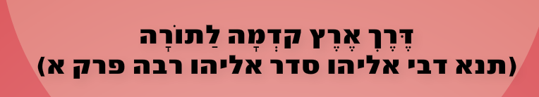
תִּרְגּוּל – אִמְרָה וּפֵרוּשָׁהּ: כֵּיצַד עָלֵינוּ לְהִתְנַהֵג בַּקְּבוּצָה
אַל תִּשְׁפֹּט מִשֶּׁהוֹ שֶׁעָשָׂה מַעֲשֶׂה מְסֻיָּם שֶׁלֹּא מָצָא חֵן בְּעֵינֶיךָ עַד שֶׁתִּהְיֶה בְּמַצָּבוֹ, כִּי בְּמַצָּב כַּזֶּה אוּלַי גַּם אַתָּה הָיִיתָ נוֹהֵג כָּמוֹהוּ
קֹדֶם כָּל צָרִיךְ לִהְיוֹת בֶּן-אָדָם הָגוּן, וְרַק לְאַחַר מִכֵּן לִלְמֹד תּוֹרָה

Slide 11

מְסַיְּמִים וּמְסַכְּמִים
הִכַּרְנוּ קְבוּצוֹת שׁוֹנוֹת
בָּדַקְנוּ אֶת מַעְגָּלִי הַשַּׁיָּכוּת שֶׁלָּנוּ
הֵבַנּוּ שֶׁלְּעִתִּים שַׁיָּכוּת לִקְבוּצוֹת שׁוֹנוֹת יוֹצֶרֶת בְּעָיָה
הִכַּרְנוּ אִמְרוֹת וְלָמַדְנוּ כֵּיצַד חָשׁוּב לִנְהֹג בִּקְבוּצָה
Notes:
משך השקף: עד 5 דקות
סיכום ויציאה לתרגול. שלב זה יכלול סיכום של התוכן הנלמד תוך מענה על שאלות כמו: מה עשינו פה היום? מה למדנו? מומלץ לשלב אלמנטים חווייתיים כגון משחק מסכם, חידה, טיפ מיוחד להמשך הלמידה ועוד.

